Slide 1

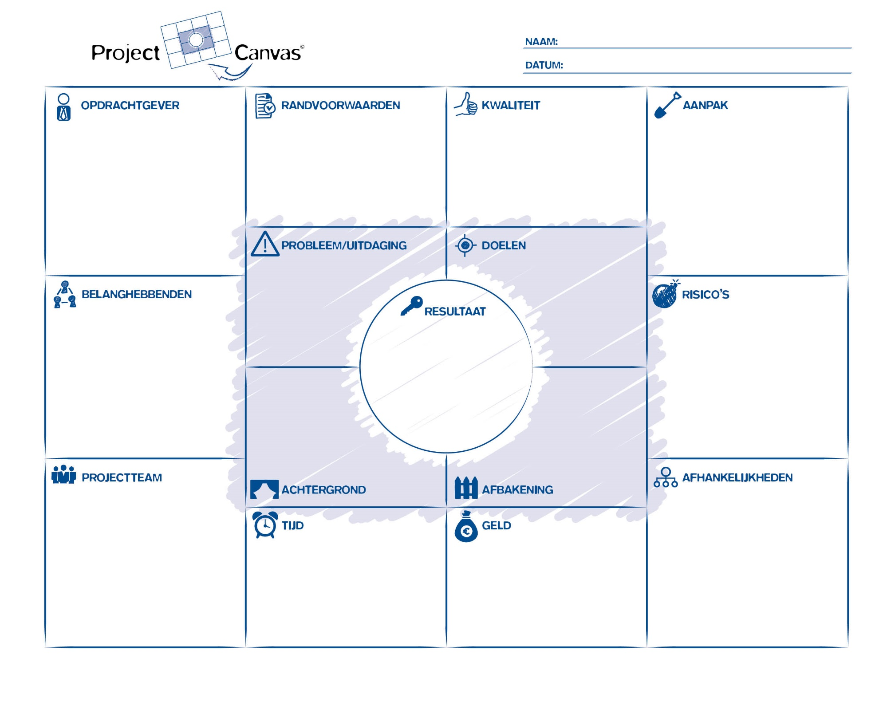
Margreet en Mark
januari 2026
-Onderzoek verschillende schrijfmethodes (Krullenbol, Aan boord, Pennenstreken 3) (Margreet) -Advies kinderfysiotherapeut (Mark)
-Gedegen onderzoek: trends en tijdsinvestering.
-Daar waar mogelijk een doorgaande lijn 1-8 -Differentiatie is een must, idem als bij de andere vakken
Henk Orsel
-Huidige materiaal is verouderd
-Geen doorgaande lijn
-Handschrift van lage kwaliteit
-Meer differentiatie (materiaal - aanpak), beter aansluiten.
-Doorgaande lijn 1-8
Groep 1-8
Verbetering handschrift van de leerlingen
-Keuze moet gedegen zijn voor langere termijn.
-Overhaaste beslissingen.
-Huidige methode biedt te weinig differentiatie
-Behoefte aan een schrijfmethode
Margreet en Mark
-Zichtzendingen aanvragen. -Draagvlak team.
-Scholing door expert.
-Voor de meivakantie ‘26 knoop doorhakken, start nieuwe schooljaar
-Scholing
-Budget voor aanschaf materiaal: eenmalige kosten + jaarlijkse kosten.
-Scholing

